Slide 1
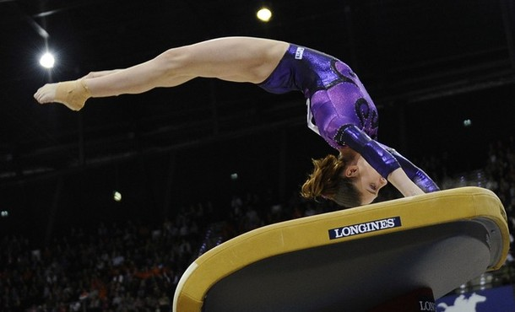
Table de Saut 6ème
2025-2026

Slide 2
Généralités
Note D : Valeur du saut de 11,70 points à 13 points
La gymnaste a le choix entre 12 sauts.
Pour chaque saut, les fautes spécifiques, les fautes générales et de réception sont reprises dans un tableau.

Slide 3
Précisions
Les gymnastes sont responsables de l’annonce des sauts qu’elles exécutent.
Les sauts exécutés peuvent être différents.
Saut exécuté différent du saut annoncé appartenant à la grille SP.
Saut exécuté avant le signal des juges, saut à refaire SP.

Slide 4
Précisions
Saut avec appui d’un seul bras | - 2,00 pts
Ne pas arriver sur les 2 pieds à la réception | Saut nul
Ne pas poser les mains sur la table de saut | Saut nul
Tête posée sur la table | Saut nul
Pour la Lune carpée : pas d’alignement du corps avant le carpé | Saut nul

Slide 5
Précisions
Pour le ½ - ½ réception < à ¼ ( Position des pieds) | Saut nul
Pour Lune vrille : Tour non réalisé (<3/4) ou exécuté au sol | Saut nul
Pour le Yurchenko : Ne pas utiliser la protection | Saut nul
Saut exécuté n’appartenant à la grille | Saut nul

